Slide 1
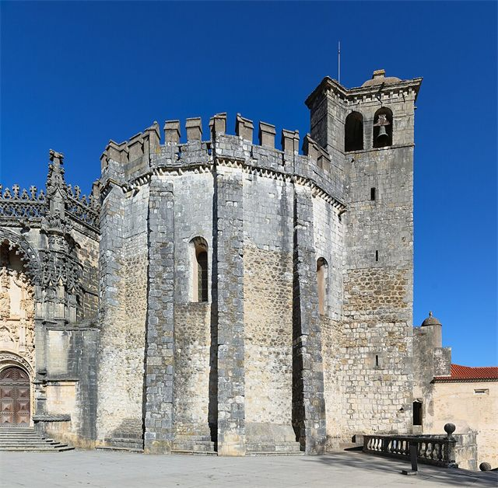
PORTUGUÊS, 1.º ANO, MÓDULO 2, LIÇÃO M2-F02, UNIDADE 2
EPI
2
Inês, como panela sem asa
Inês está fechada em casa a bordar e detesta cada ponto. Diz que é como uma panela sem asa.
Convento de Cristo, Tomar (fotografia de Ingo Mehling, 2022). CC BY-SA 4.0
lê, faz, leva
Lição M2-F02, Inês, como panela sem asa
1

Slide 2
ABRIR, CINCO MINUTOS
EPI
O que quer Inês, e quem quer por ela?
Lição M2-F02, Inês, como panela sem asa
2

Slide 3
LER: A — INÊS, SOZINHA A LAVRAR (1 DE 2)
EPI
Inês: Renego deste lavrar
E do primeiro que o usou;
Ó diabo que o eu dou,
Que tão mau é d'aturar.
Oh Jesu! que enfadamento,
E que raiva, e que tormento,
Que cegueira, e que canseira!
Eu hei-de buscar maneira
D'algum outro aviamento.
Gil Vicente, Farsa de Inês Pereira (1523), cena inicial (grafia da edição).
Lição M2-F02, Inês, como panela sem asa
3

Slide 4
LER: A — INÊS, SOZINHA A LAVRAR (2 DE 2)
EPI
Coitada, assi hei-de estar
Encerrada nesta casa
Inês, como panela sem asa,
Que sempre está num lugar?
E assi hão-de ser logrados
Dous dias amargurados,
Que eu possa durar viva?
E assim hei-de estar cativa
Em poder de desfiados?
[…]
Gil Vicente, Farsa de Inês Pereira (1523), cena inicial (grafia da edição).
Lição M2-F02, Inês, como panela sem asa
4

Slide 5
LER: B — CHEGA A MÃE (1 DE 2)
EPI
Rubrica: Vem a Mãe, e não na achando lavrando, diz:
Mãe: Logo eu adivinhei
Lá na missa onde eu estava,
Como a minha Inês lavrava
A tarefa que lhe eu dei...
Acaba esse travesseiro!
Hui! Nasceu-te algum unheiro?
Ou cuidas que é dia santo?
Inês: Praza a Deos que algum quebranto?
Me tire do cativeiro.
Mãe: Toda tu estás aquela!
Choram-te os filhos por pão?
Inês: Prouvesse a Deus! Que já é razão
Gil Vicente, Farsa de Inês Pereira (1523) (grafia da edição).
Lição M2-F02, Inês, como panela sem asa
5

Slide 6
LER: B — CHEGA A MÃE (2 DE 2)
EPI
De eu não estar tão singela.
Mãe: Olhade ali o mau pesar...
Como queres tu casar
Com fama de preguiçosa?
Inês: Mas eu, mãe, sam aguçosa
E vós dais-vos de vagar.
Mãe: Ora espera assi, vejamos.
Inês: Quem já visse esse prazer!
Mãe: Cal'-te, que poderá ser
Que «ame a Páscoa vêm os Ramos».
Não te apresses tu, Inês.
«Maior é o ano que o mês»:
Quando te não precatares,
Virão maridos a pares,
E filhos de três em três.
Gil Vicente, Farsa de Inês Pereira (1523) (grafia da edição).
Lição M2-F02, Inês, como panela sem asa
6

Slide 7
O ESSENCIAL
EPI
Três coisas a fixar
1
Na cena inicial da farsa, Inês está fechada em casa a lavrar, detesta cada ponto e discute com a Mãe, que lhe responde com provérbios.
2
O monólogo caracteriza Inês pelas imagens que ela usa de si: a panela sem asa, a coruja e o caramujo, a bugia a quem dão licença de estar à janela.
3
Vais reconhecer comparação, metáfora, enumeração, antítese e interrogação retórica nos versos, e distinguir facto, inferência e opinião sobre Inês.
Lição M2-F02, Inês, como panela sem asa
7

Slide 8
VER, E COMPLETAR NO CADERNO
EPI
Completa no caderno
VERSO(S) | RECURSO | EFEITO
«Inês, como panela sem asa, / Que sempre está num lugar?»
«que enfadamento, / E que raiva, e que tormento»
«Sam eu coruja ou corujo, / Ou sam algum caramujo»
«Todas vêm e todas vão / Onde querem, senão eu.»
Lição M2-F02, Inês, como panela sem asa
8

Slide 9

AGORA NO TELEMÓVEL, QUINZE MINUTOS
EPI
Abre a lição no telemóvel
1
Lê e responde aos cartões, um de cada vez
2
No fim, o cartão extra
3
O percurso marca a lição como feita
pedrohfernandes-klk.github.io/​pt/​m2/​licao-m2-f02/​
Lição M2-F02, Inês, como panela sem asa
9

Slide 10
PAUSA: CARTÕES NO TELEMÓVEL
EPI
Três minutos, com placar
1
Na lição, toca em «Sala» e escreve o código do ecrã e uma alcunha
2
Faz os cartões que o ecrã indica
3
Quando acabares, olha para o placar
pedrohfernandes-klk.github.io/​pt/​m2/​licao-m2-f02/​
Lição M2-F02, Inês, como panela sem asa
10

Slide 11
SÍNTESE
EPI
Para fixar
1
Cada imagem de Inês tem o seu recurso: comparação na «panela sem asa», metáfora na «coruja» e no «caramujo», quase sempre em interrogações retóricas que não esperam resposta.
2
A enumeração «que raiva, e que tormento» e a antítese «Todas vêm e todas vão / Onde querem, senão eu» dão a medida do tédio e do isolamento de quem só sai «à porta».
3
A Mãe responde com provérbios («Maior é o ano que o mês») e com uma opinião, «fama de preguiçosa», que Inês contesta: na leitura, facto, inferência e opinião não se misturam.
Lição M2-F02, Inês, como panela sem asa
11

Slide 12

ATÉ À PRÓXIMA AULA
EPI
No telemóvel ou no PC da escola
1
Termina o baralho da lição M2-F02 e o cartão extra
2
Espreita a lição seguinte, «Orações em cena»
3
Antes de sair: foto do caderno para o portefólio
pedrohfernandes-klk.github.io/​pt/​m2/​
Lição M2-F02, Inês, como panela sem asa
12

